Slide 1
PROJETO DE EXTENSÃO - MICROCONTROLADORES
MIZAEL LEITE FERREIRA
202208722067

Slide 2
Objetivo

Slide 3
Objetivo
Desenvolver e apresentar um projeto de extensão prático que utilize microcontroladores em uma aplicação do mundo real, seja em uma residência ou indústria, com foco na criação de um circuito funcional físico ou simulado.

Slide 4
O Projeto

Slide 5
O Projeto
Sistema de Detecção de Vazamentos: Este circuito é voltado para a identificação de vazamentos de gás ou fumaça, sendo aplicável tanto em ambientes residenciais quanto industriais. Utilizando sensores apropriados e controlado por um microcontrolador (como o Arduino), o sistema é capaz de emitir alertas visuais e sonoros ao detectar substâncias perigosas no ar, contribuindo significativamente para a segurança do ambiente.
Sistema Urbano de Controle de Semáforos: O segundo circuito simula um sistema de controle sincronizado de semáforos para rodovias, com foco na otimização do fluxo de tráfego urbano. Esse sistema pode ser programado para operar com base em tempos fixos ou adaptativos, e representa uma solução inteligente para a gestão de trânsito em vias de grande circulação.

Slide 6
Sistema de Detecção de Vazamentos

Slide 7
Sistema de Detecção de Vazamentos
O projeto consiste em um sistema de detecção de vazamento de gás ou fumaça, desenvolvido e simulado na plataforma Tinkercad, com controle total realizado por um Arduino Uno. O circuito utiliza um sensor de gás (como o MQ-2 ou MQ-135), capaz de identificar a presença de gases inflamáveis ou fumaça no ambiente, tornando-o ideal para aplicações residenciais e ambientes com risco de vazamento.
O Arduino é responsável por processar os dados do sensor e acionar os mecanismos de alerta visual (LEDs) e sonoro (buzzer) sempre que um vazamento for detectado. Essa abordagem garante que o usuário seja alertado tanto por sinais luminosos quanto por som, o que é essencial para situações em que a pessoa esteja distante ou em um ambiente com pouca visibilidade.
Além disso, o projeto pode ser facilmente expandido para incluir módulos de comunicação, como Wi-Fi (ESP8266) ou GSM, permitindo o envio de notificações para smartphones ou sistemas de automação residencial.

Slide 8
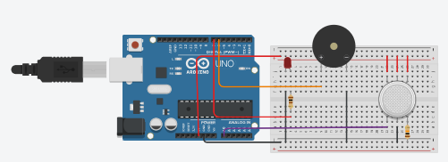
O Circuito

Slide 9
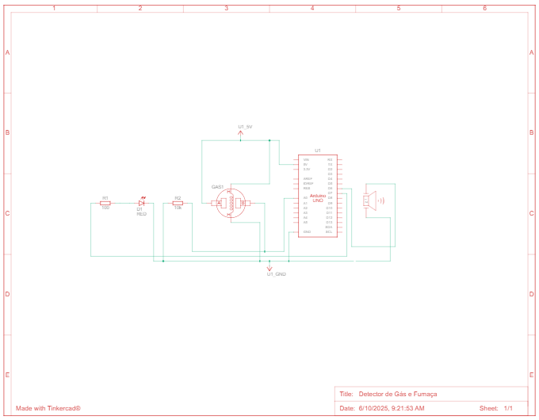
Vista esquemática

Slide 10
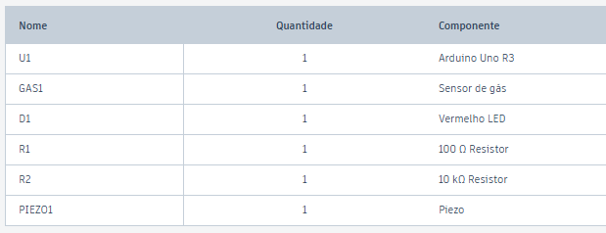
Lista de Componentes

Slide 11
Sistema Urbano de Controle de Semáforos

Slide 12
Sistema Urbano de Controle de Semáforos
Este projeto propõe um sistema de semáforos sincronizados, operando com base em um controle de tempo predefinido, similar aos sistemas urbanos atualmente implementados no Brasil. O diferencial reside na integração de um botão de acionamento para pedestres. Quando pressionado, este botão envia um sinal ao sistema, solicitando a interrupção temporária do fluxo de veículos para a liberação da travessia de pedestres. Essa funcionalidade adicional visa criar um sistema de controle de tráfego mais robusto e responsivo às necessidades tanto de motoristas quanto de pedestres.

Slide 13
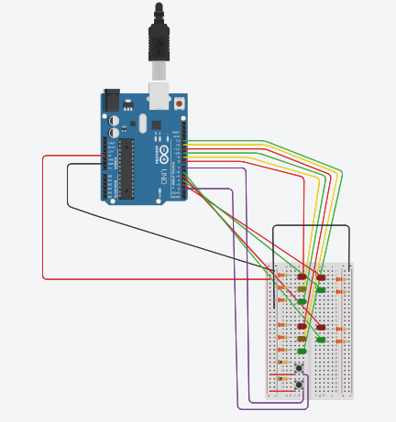
O Circuito

Slide 14
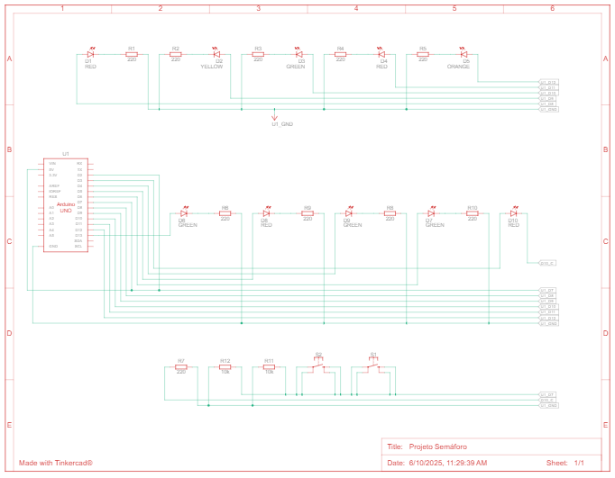
Vista esquemática

Slide 15
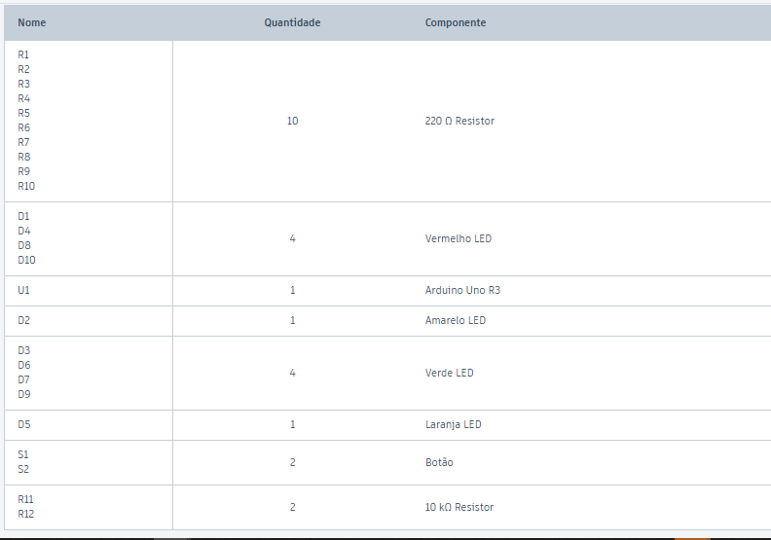
Lista de Componentes

Slide 16
Obrigado

